Slide 1


第6章 底层并发
6.3 共享资源
分享导师：王前明

Slide 2

本节需掌握的关键知识
王前明（Liam.wang）
核心知识01 认识共享资源
掌握什么是共享资源，什么是竞态条件
近十年的软件开发经验，先后在恒生电子、德比软件等公司担任高级开发、架构师、技术经理。熟悉Java、Golang等语言体系、微服务体系。对企业架构设计与推动落地有较多经验，曾带领团队完成过多个重大项目及架构改造。
平时喜欢写作、分享感兴趣的技术点，翻译原版技术书籍、文章，希望以此提高自己的同时让更多的国内技术人受益。
核心知识02 解决资源竞争
学习synchronzied关键字的常见用法以及关键使用要点
核心知识03 深入synchronized
了解synchronzied关键字工作机制，从容面对相关面试问题
Notes:
需要学习sychronized关键字常见用法和关键的使用要点，synchronzied关键字呢，是解决资源竞争的一般方式，并且在平时工作中使用的也比较多，在面试中也属于高频的考察点

Slide 3
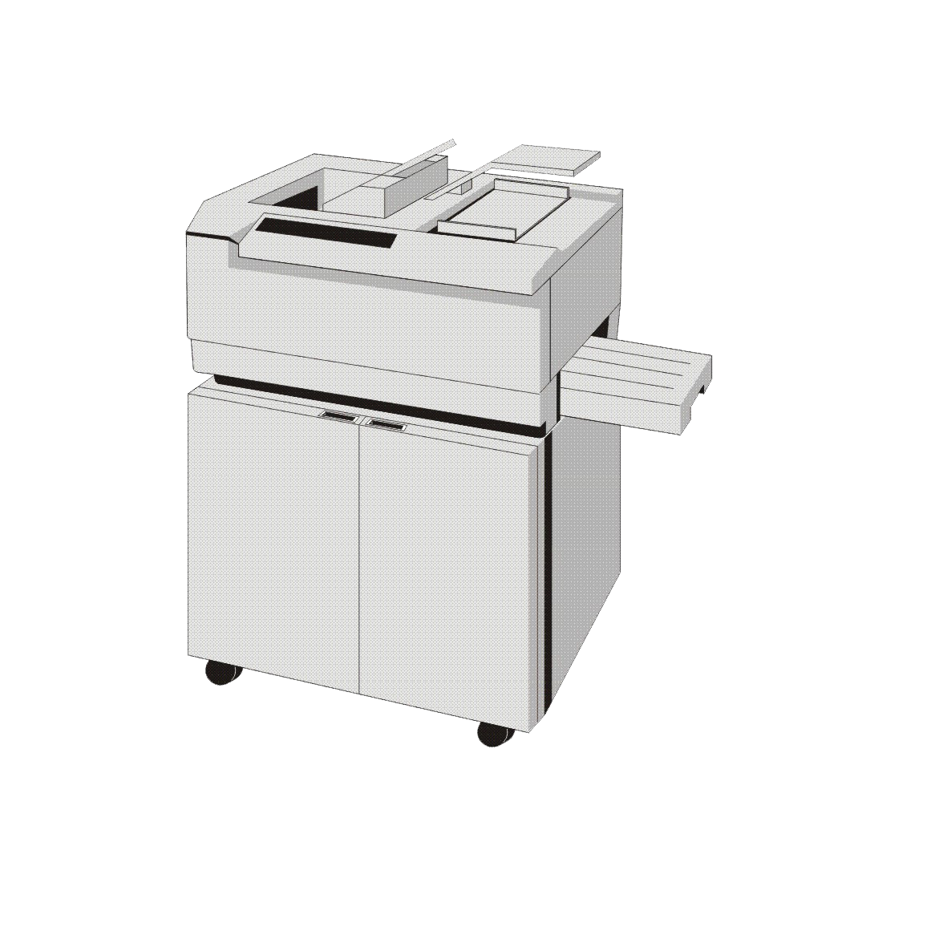
总结
01 什么是共享资源
共享资源指多个并发任务同时会进行读或者写操作的资源，会产生“资源竞争”。一般是以对象形式存在的一段内存，也可以是一个文件、一个 I/O 端口，或者打印机这样的事物。
Notes:
如果我们来拿打印机来举例，当多个人尝试使用同一个打印机的时候，打印机就成为了这多个人的共享资源，由于打印机每次只能打印一个人的东西，所以每个人都需要去“竞争”打印机的使用权，对于打印机这样的例子呢，这个竞争其实就是先到先得，其他人的打印任务会进行排队，相对公平，在程序的世界里，不一定是这样的，也可以是非公平竞争。

Slide 4

总结
01 什么是竞态条件
当某个计算的正确性取决于多个线程的交替执行时序时，就会发生“竞态条件”，最常见的是：基于一种可能失效的结果作出判断或者执行某个计算，即“先检查后执行”操作。或者“读取，修改，写入”操作。
++i
读取，修改，写入
示例代码: EvenProducer
Notes:
如果存在资源竞争，那就很容易发生竞态条件。
当多个线程都进行i++操作，一个线程的操作结果需要依赖其他线程的操作结果，要想最后的结果正确，那么就必须每个线程执行这个操作的时候都是原子的，以解决竞态条件。我们先来看一下书中的一个例子，来更好的理解什么是共享资源，竞态条件
TimeAbort：由于多线程任务的不确定性，所以这个类的作用就是在运行一定的时间后，如果没有调用restart去延长等待时间，就会强制终止整个程序
生成了十个数，然后每个数map到一个EvenChecker对象，十个evenChecker对象共享了一个intGenerator对象，然后用COmplteablefuture将这十个EvenChecker启动，这里可以看出来EvenChecker是实现了Runnable接口作为一个task执行，然后collect成一个ComplteableFuturelist，最后每个completablefuture join了一下，以达到主线程等待这十个线程执行完毕才退出的效果。
每个线程持续的调用iscancel方法来看是否退出，没有退出则调用enxt方法获取最新的值，然后判断是否为偶数，不为偶数则打印一条语句并设置为退出，由于。。。
这个地方的共享资源就是EvenProducer对象，这个对象上存在资源竞争的问题，canceled由于是原子布尔型，所以不存在竞态条件，但next方法里但++操作就是典型但竞态条件。
这就充分说明了多线程的问题：在于如果出错的概率非常低，即使存在 bug 的情况下，这些程序也可以看起来运行正常。而在运行了一段时间后，突然就发生了异常，导致问题很难定位并被解决，只能通过走读代码的方式来尝试解决。

Slide 5



总结
02 解决资源竞争
基本的并发方案：将共享资源的操作串行化。
只能一个人使用的公共卫生间
通常是通过一个子句将一段代码包围起来，使得同一时刻只允许一个任务执行该段代码。
由此产生互斥效果，这种机制又被称为：互斥锁（Mutex）
Notes:
多个人（即多个线程驱动的多个任务）都想单独使用卫生间（即共享资源）。
要进入卫生间，一个人需要先敲门以确认卫生间当前是否可用。
如果可用，他就会进入卫生间并锁上门。
其他任何想要使用卫生间的人就被“阻塞”而不能使用了，因此这些人需要在门口排队等候，直到卫生间重新可用。

Slide 6
总结
02 synchronized关键字
Java内建的为解决多线程间共享资源访问同步问题的方案
示例代码: 解决资源竞争

Slide 7
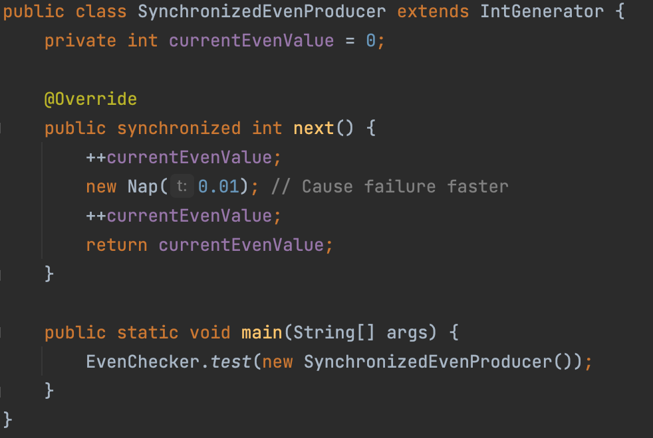
总结
02 synchronized关键字的使用要点
在使用并发时要将字段都设为 private 的，否则synchronized关键字便无法阻止其他的任务直接访问字段
访问关键共享数据的所有操作都必须是synchronized的
由synchronized获得的锁是可重入的
synchronized关键字能同时保证共享资源访问的原子性和可见性
Brian的同步法则：如果你在对一个可能接下来会被另一个线程读取的变量进行写操作，或者读取一个可能刚被另一个线程完成写操作的变量，就必须使用同步，并且读操作和写操作都必须用同一个锁同步。
Notes:
可重入： 同一个线程多次访问时，不会阻塞，只是会对该对象上锁的次数进行计数，线程每跳出一次synchronized方法/区域，计数就会减1，直到减为0
原子性：
如果一个操作指不会被线程调度器中断，一旦操作开始，直到完成之前，中途不会发生任何上下文切换。
可见性：
这个跟Java的内存模型有关系，即对共享资源的读取总是能读到最新修改的值。
Java 并发编程实战 作者之一，是本书作者推荐的一本书，也是java并发编程这块比较经典的一本书。

Slide 8
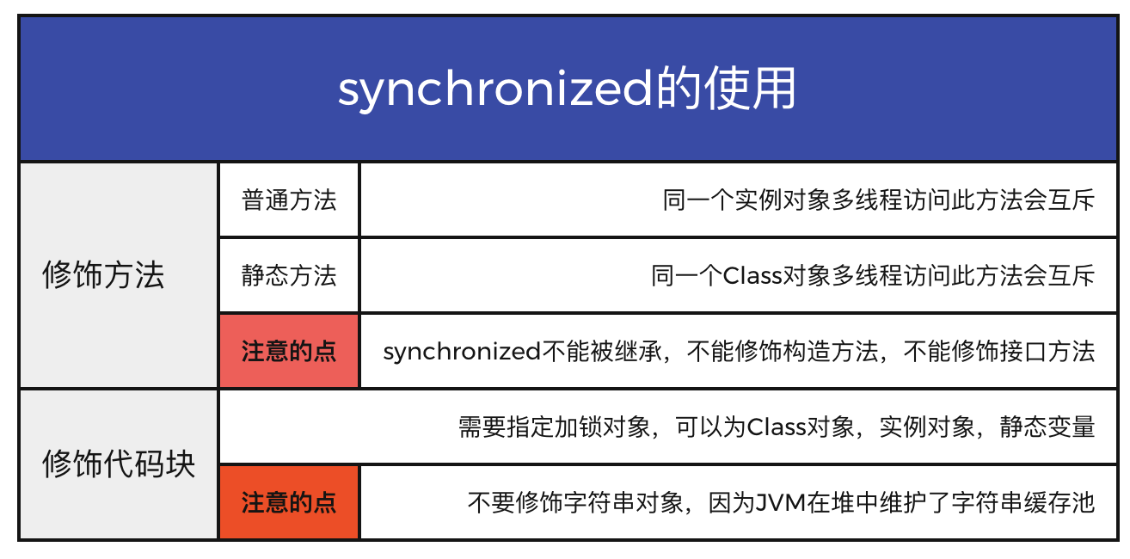
总结
02 synchronized关键字使用方式
Notes:
修饰代码块我们在后面介绍临界区的时候会详细说

Slide 9
总结
03 深入synchronized关键字
面试官：你能说一下synchronized关键字的原理吗？
synchronized与Java对象与监视器对象（Monitor）之间的关系？
synchronized内部的锁升级原理？

Slide 10
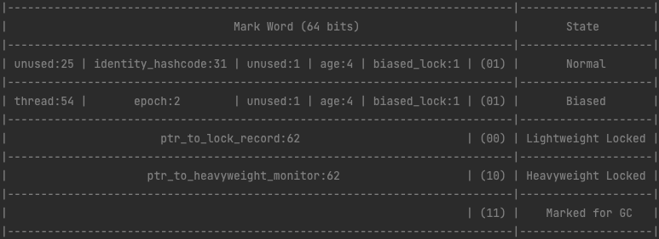
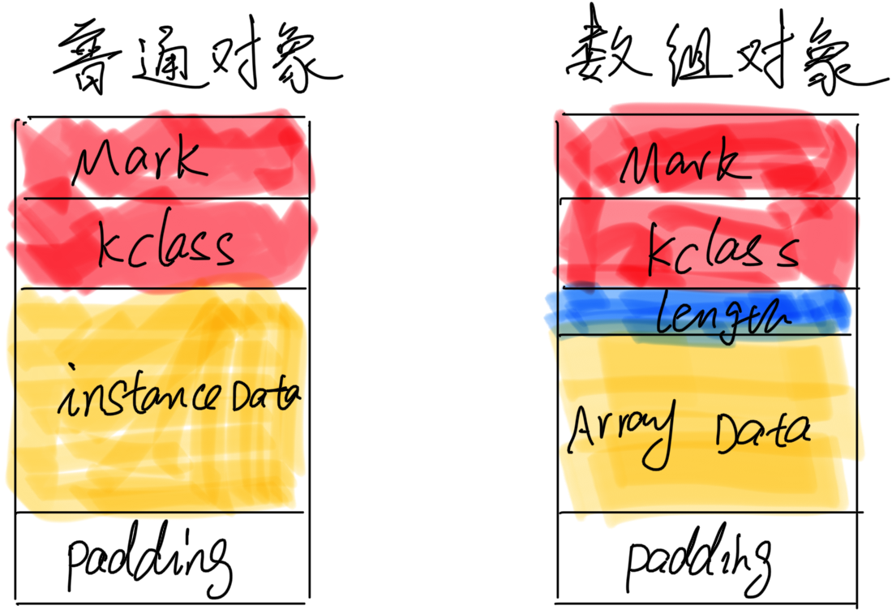
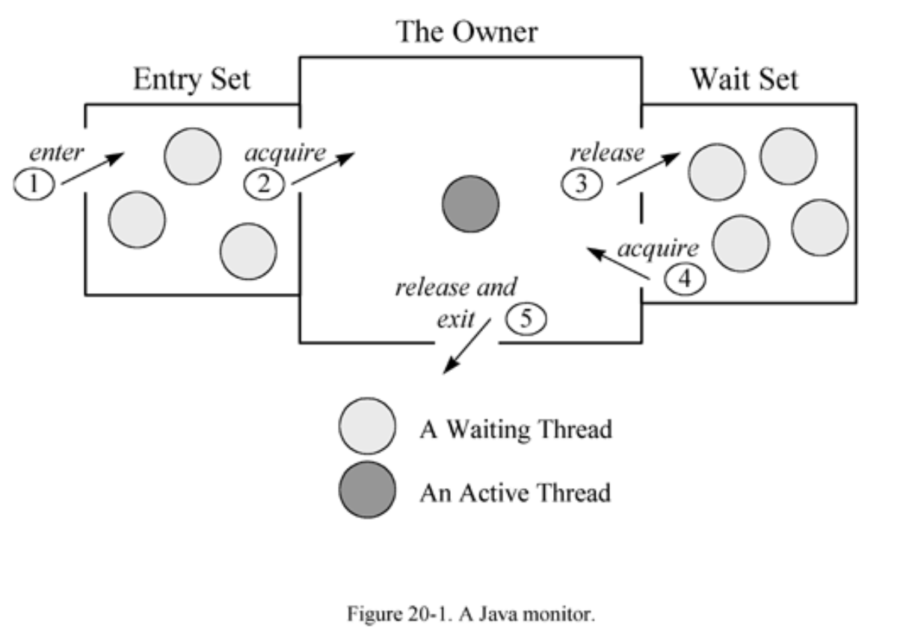
总结
03 synchronized与Java对象与监视器对象（Monitor）之间的关系
Java对象结构
Java Monitor对象
Notes:
在64位机器上的结构是这样的，在32位结构上就是32位，但状态还是这几种状态
1. 对象的结构：Hostpot要求对象对象的大小必须是8的倍数，而Header部分已经是8的倍数，所以当存储数据的部分不足时，需要填充位 KClass Pointer用于对象的访问定位
2. 每个Java对象都对应着一个Monitor对象，但不一定一起创建，monitor对象有可能延迟创建，即在使用时创建
3. synchronized的实现主要是依赖Java的对象头中的Mark word区域

Slide 11
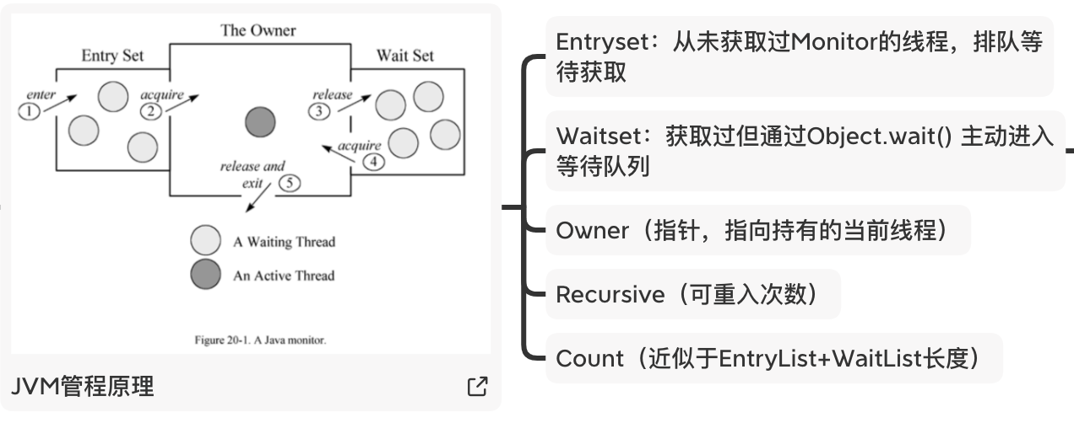
总结
03 Java监视器对象（Monitor）

Slide 12
总结
03 synchronized内部的锁升级原理概述
对象于无锁状态时，线程来获取锁，此时会升级为偏向锁，即将Mark word中的thread通过CAS操作设置成当前线程
也可能不升级为偏向锁，直接变为轻量级锁，在JVM中可设置关闭偏向功能，而由于偏向锁非常复杂，导致JVM的维护成本较高，所以在JDK15中已经被通知不建议使用，以后版本将移除。
轻量级锁的状态下，其他线程会通过自旋的形式尝试获取锁，不会阻塞，但会耗费CPU资源
当自旋达到一定次数仍然获取不到锁时，为了节省CPU的资源，就会升级为重量级锁，重量级锁需要操作Monitor对象，而Monitor对象依赖于操作系统的Mutex Lock，需要在内核态和用户态进行切换
Notes:
这个是面试常见的问题：网上有很多文章讲解的很详细

Slide 13
THANK YOU
谢谢观看

